Slide 1

KT AIVLE School
2차 미니프로젝트_조별 발표 템플릿
DX 4반 16조
강지은, 박도아, 여지은,
윤명식, 임수별, 한채원
Let’s make it possible

Slide 2
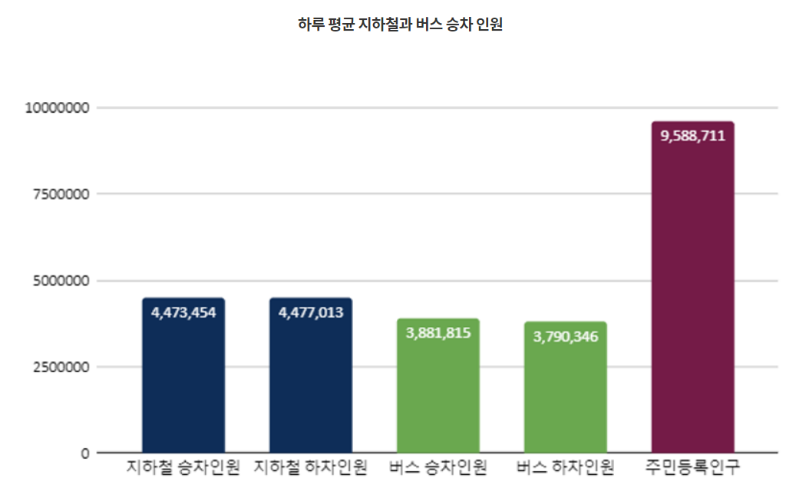
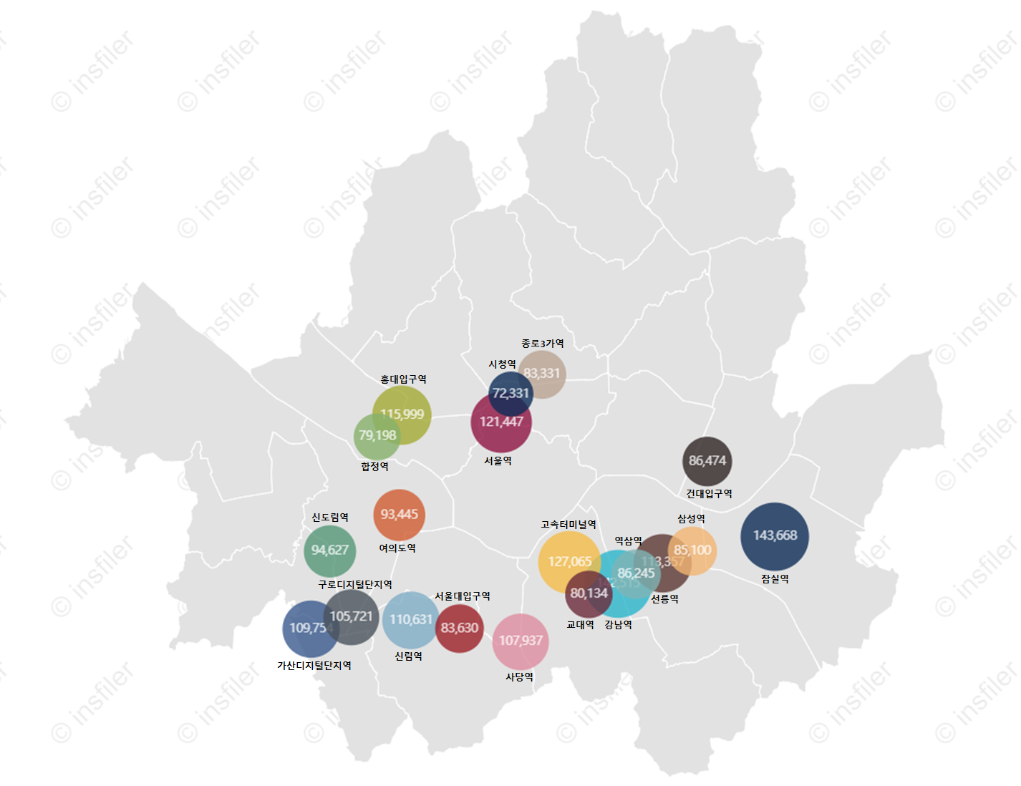
가설 수립
가설 1 :
인구 이동량이 많은 지역일수록 해당 지역의 노선 수요가 높을 것이다.
인구 이동량은 해당 지역의 교통 수요를 나타낼 것이다.
이는 총 이동인구 데이터와 관련이 있을 것으로 예상된다. 따라서 이동인구(합)이 높은 지역일수록 노선 수요가 높을 것으로 가정할 수 있다.
예시 )
출처 : 데이터로 보는 서울시 대중교통 이용 (통합데이터지도)

Slide 3
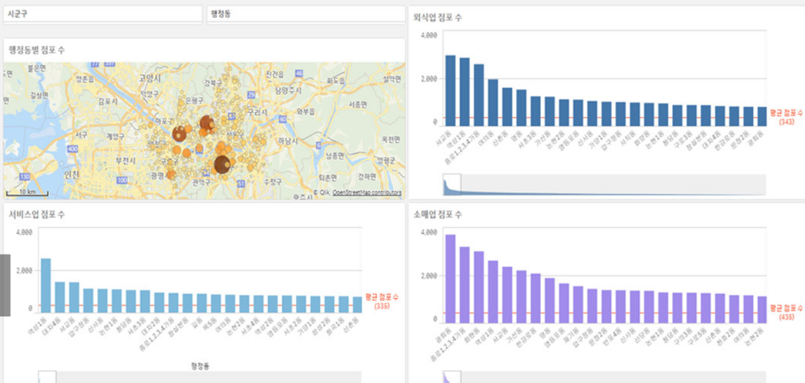
가설 수립
가설 2 :
업종이 많은 지역일수록 해당 지역의 대중교통 이용량이 높을 것이다.
음식점이나 카페가 밀집한 지역은 활동량이 높을 가능성이 있으며,
대중교통 환승량도 많을 것이다.대중교통이 이용하기에 편리하고 접근성이 높은 지역에서 버스를 이용하는 사람들의 수가 증가할 수 있다.
특히 음식점 업종이 다양하고 밀집한 지역일수록 대중교통 이용량이 높을 것으로 예상된다.
출처 : 한국데이터산업진흥원 (https://dsz.kdata.or.kr/svc/page/application/data_analysis_tab.do?extraInfo=tab2)

Slide 4
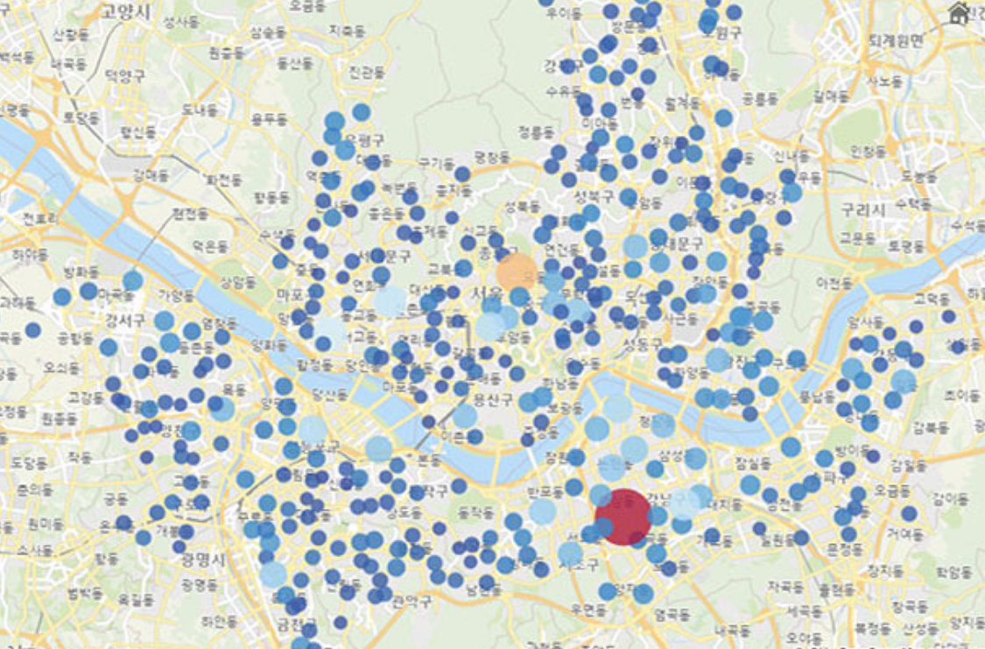
가설 수립
가설 2 :
업종이 많은 지역일수록 해당 지역의 대중교통 이용량이 높을 것이다.
점포 수가 가장 많은 지역은 강남구 역삼1동으로 평균(1,114개)보다 7.2배 가량 많은 7,989개 이며, 서비스업도 평균(335개)보다 7.6배 많은 2,537개로 가장 많은 지역.
버스 운행 노선 수는 평균보다 2.45배 많은 44개 노선 운행
외식업이 가장 많은 지역은 마포구 서교동으로 평균(343개)보다 8.6배 가량 많은 2,951개이며, 버스 운행 노선 수는 평균보다 2,4배 많은 43개 노선 운행
소매업이 가장 많은 지역은 중구 광희동으로 평균(435개) 보다 8.5배 가량 많은 3,692개이며, 버스 운행 노선 수는 평균에 비해 1.5배 많은 27개 노선 운행
업종이 많을수록 상업 지구
유동인구도 많고 노선 수도 많을 것이라는 가정
출처 : 한국데이터산업진흥원 (https://dsz.kdata.or.kr/svc/page/application/data_analysis_tab.do?extraInfo=tab2)
Notes:
중구나 동대문구에 유동인구가 많고 탑승인원도 많은데 정류장이 적은 이유 : 이미 지하철이 더 잘되어있고, 시간도 짧게 걸려서다 라는 말이 있음.
이런 지하철 노선이 얼마나 잘되어있느냐도 고려해봐야할 부분이긴함.

Slide 5
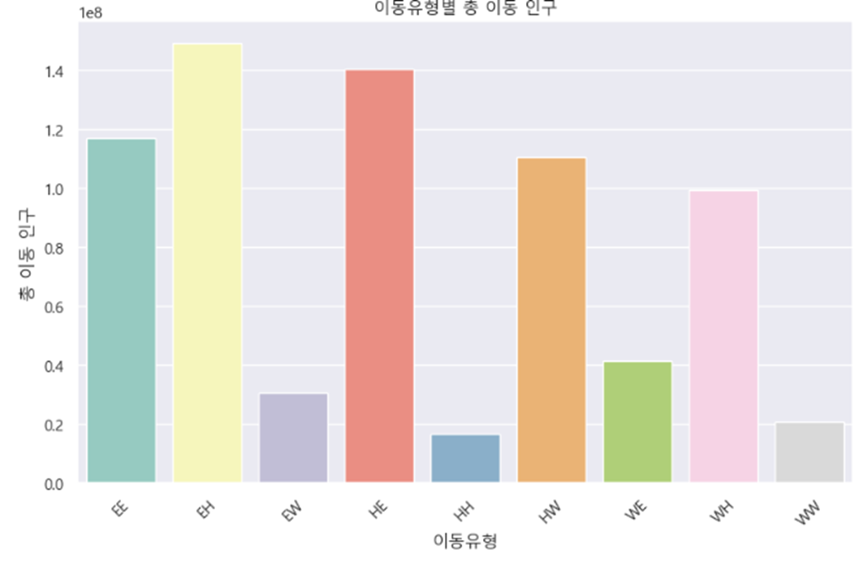
가설 수립
가설 3 :
평균 이동 시간이 긴 지역일수록 해당 지역의 노선 수요가 높을 것
이동 시간이 긴 지역은 대중교통이 부족하거나 혼잡한 지역일 가능성이 높다.
이에 따라 대중교통 이용량이 높을 것으로 예상되며, 이는 노선 수요에 영향을 미칠 것으로 가정할 수 있다.
가설 4 :
요일별 자치구 수요
요일에 따라 대중교통 이용량의 차이가 있을 것이고, 특히나 상업시설이 몰려있는 구는 주말에 더 노선 이용률이 높고, 주거시설이 많은 구는 비교적 평일에 노선 이용률이 높을 것이라 가정할 수 있다.
가설 5 :
이동 방향과 목적, 나이층에 따라 버스정류장 노선 이용이 달라질 것이다
나이대별, 이동 목적과 방향(etc에서 집으로 이동 등)에 따라
노선 수요와 이용률이 달라질 것이다.
이는 버스 정류장 수요 조사에 영향을 줄 수 있을 것이라 가정한다.

Slide 6
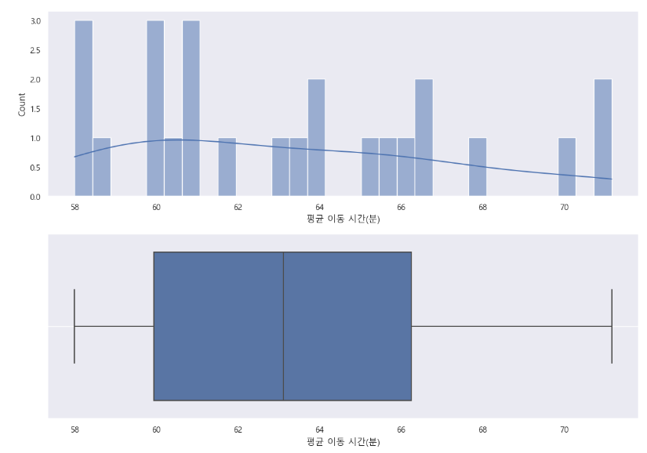
단변량 분석
단변량 분석에 사용한 변수: 평균 이동 시간(분), 이동인구(합), 승차총승객수, 하차총승객수
-> 모두 숫자형 변수이며 결측치가 없고 가변수화 대상이 아님
평균 이동 시간(분)
💡분석 내용
평균 이동 시간이 대체로 63분 정도로 중심에 분포함
표준편차가 4분으로 비교적 작기 때문에 대부분의 값들이 평균 주변에 모여 있음
최소값과 최대값 사이의 범위가 약 13분으로, 대부분의 데이터가 이 범위 내에 포함됨
최대 평균 이동시간은 1시간 10분정도 소요됨
이러한 분포를 통해 이동 시간이 일정한 패턴을 가지고 있음을 확인할 수 있으며, 이는 이동 시간이 정해진 경로나 교통 수단을 이용하는 것과 관련이 있을 수 있음
위에서 가설을 설정했을 때 평균 이동시간이 길수록 노선의 개수나 버스정류장 개수가 적다면 이동의 불편함이 있기 때문에 고려사항으로 반영함

Slide 7
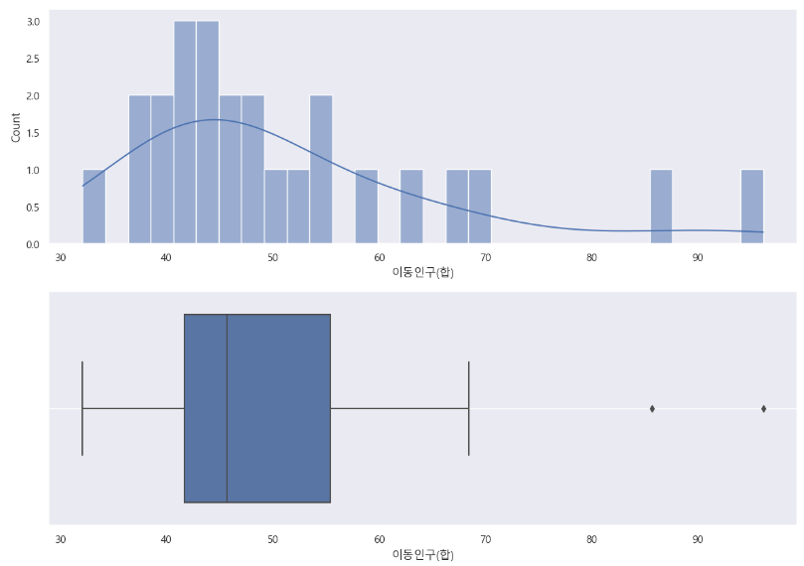
단변량 분석
2. 이동인구(합)
💡분석 내용
평균 이동인구는 약 51.21명
이동인구의 표준편차는 약 15.15명으로, 데이터의 변동이 상당히 큼
최소값은 32.10명, 최대값은 96.16명
이동인구 수가 평균적으로 51명 정도로 중심에 분포
이동인구 수의 표준편차가 상당히 크기 때문에 데이터의 변동이 크다는 것을 의미
이러한 분포를 통해 이동 시간이 일정한 패턴을 가지고 있음을 확인할 수 있으며, 이는 이동 시간이 정해진 경로나 교통 수단을 이용하는 것과 관련이 있을 수 있음

Slide 8
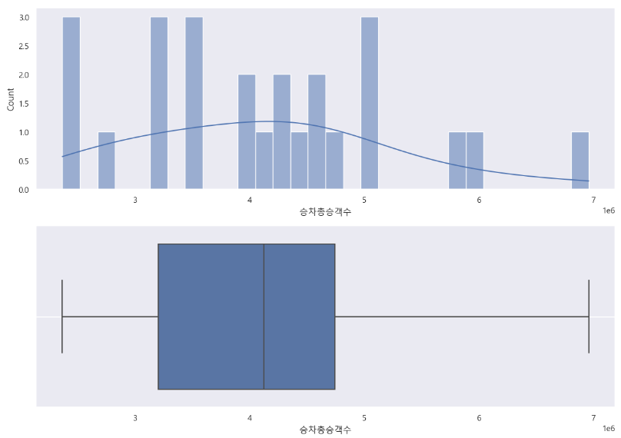
단변량 분석
3. 승차총승객수
💡분석 내용
평균 승차총승객수: 약 4,110,994.4명
표준편차는 약 1,158,910명이며 최소값은 2,365,355명이고, 최대값은 6,960,336명
중간값(median): 4,125,466명
평균 승차총승객수는 약 4백만 명으로, 평균 대중교통 이용자 수가 매우 많음.
데이터의 표준편차가 크게 나타나는 것으로 보아, 승차총승객수는 변동이 클 것으로 예상됨
중간값(median)이 제 25 백분위와 제 75 백분위 사이에 위치하고 있어 데이터의 분포가 균형있게 분포되어 있음

Slide 9
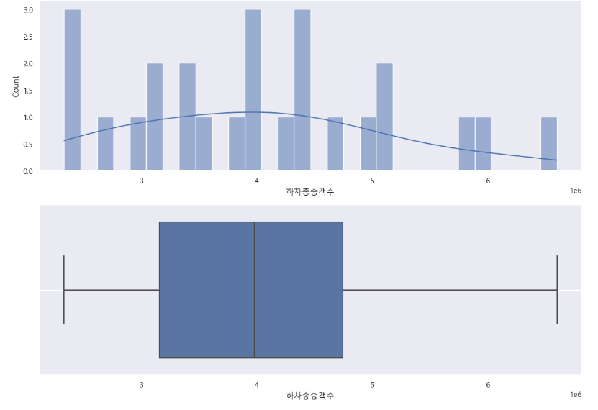
단변량 분석
4. 하차총승객수
💡분석 내용
평균 하차총승객수는 약 4,029,876.44명
표준편차는 약 1,138,603명이며 최소값은 2,331,836명이고, 최대값은 6,597,087명
중간값(median)은 3,979,142명
데이터의 표준편차가 크게 나타나는 것으로 보아, 하차총승객수도 변동이 클 것으로 예상됨.
제 25 백분위와 제 75 백분위의 차이가 약 1백만 명 정도로, 하차총승객수는 일정한 범위내에 분포함
중간값(median)이 제 75 백분위와 비슷한 값으로 나타나는 것으로 보아, 데이터의 분포가 비교적 완만한 형태를 보임

Slide 10
단변량 분석
💡단변량 분석으로 파악한 내용 정리
☑️ 추가로 분석해봐야할 사항
평균 이동시간은 63분이며 표준편차가 4분 이내로 대체로 60분대가 소요됨
평균 이동인구는 50명, 표준편차가 15명으로 데이터의 변동이 매우 큰 편이라 분석에 활용하기에는 어려움이 있다고 파악됨
평균 승차 고객수와 하차 고객 수는 각 평균이 4백만명대로 데이터의 분포와 표준편차 모두 비슷한 양상을 보임
단변량 분석만으로는 어떤 자치구에 버스 정류장을 설치하는 게 좋을 지
파악이 어려움. 이변량 분석을 통해
유의성 및 상관관계를 파악하는 것이 필요해보임
성별은 가변수화가 가능하지만 성별과 버스 정류장 설치와의 연관성이 작다고 판단하여 해당 변수는 데이터 분석에 반영하지 않음
인구수 데이터에 연령대가 포함되어 있지 않아 추가적인 분석에 어려움이 있었음
자치구별 주된 연령층 자료를 추가하여 자치구별 버스 이용 연령층을 분석한다면
데이터 분석에 활용하기
좋을 것 같음

Slide 11
이변량 분석
X 와 Y의 관계를 살펴봅시다.
X : 이동인구(합), 평균 이동 시간(분), 승차평균승객수, 하차평균승객수, 총 이동시간, 노선수 ,승차총승객수, 하차총승객수,한식 일반 음식점업
Y : 정류장수
이동인구(합) -> 정류장수 : P_value:0.03715313223558512 < 0.05
평균 이동 시간(분) -> 정류장수 : P_value:0.15989402944218428 > 0.05
승차평균승객수 -> 정류장수 : P_value:0.38953651436653697 > 0.05
하차평균승객수 -> 정류장수 : P_value:0.44914376201899525 >0.05
총 이동 시간 -> 정류장수 : P_value:0.0339844913202063 < 0.05
노선수 -> 정류장수 : P_value:0.18772533029186592 > 0.05
승차총승객수 -> 정류장수 : P_value:0.002082561681352034 < 0.05
하차총승객수 -> 정류장수 : P_value:0.0017068493886241004 < 0.05
한식 일반 음식점업 -> 정류장수 : P_value:0.3651026724855162 > 0.05
Y와의 관계를 3가지 그룹으로 정리해봅시다.
강한 관계의 x : 이동인구(합), 총이동시간, 승하차총승객수
중간 관계의 x :
약한 관계의 x : 평균 이동 시간(분), 승하차 평균승객수, 노선수, 음식점(카페)

Slide 12
이변량 분석
X 와 Y의 관계를 살펴봅시다.
X : 이동인구(합), 평균 이동 시간(분), 승차평균승객수, 하차평균승객수, 총 이동시간, 정류장수, 승차총승객수, 하차총승객수,한식 일반 음식점업
Y : 노선수
이동인구(합) -> 노선수 : P_value:0.7504637243839861 > 0.05
평균 이동 시간(분) -> 노선수 : P_value:0.0028839388625083113 < 0.05
승차평균승객수 -> 노선수 : P_value:0.016186867803679693 < 0.05
하차평균승객수 -> 노선수 : P_value:0.021127661115689745 < 0.05
총 이동 시간 -> 노선수 : P_value:0.05404259016862269 > 0.05
정류장수 -> 노선수: P_value:0.18772533029186592 > 0.05
승차총승객수 -> 노선수 : P_value:0.0001252983060152851 < 0.05
하차총승객수 -> 노선수 : P_value:0.0001744480772107051 < 0.05
한식 일반 음식점업 -> 노선수 : P_value:0.029047285300136633 < 0.05
Y와의 관계를 3가지 그룹으로 정리해봅시다.
강한 관계의 x : 평균 이동 시간(분), 승하차평균승객수, 승하차총승객수, 음식점(카페)
중간 관계의 x : 총 이동 시간
약한 관계의 x : 이동인구(합), 정류장수

Slide 13
이변량 분석
X 와 Y의 관계를 살펴봅시다.
X : 한식 일반 음식점업, 커피전문점, 한식 육류요리 전문점, 남녀용 겉옷 및 셔츠 도매업, 부동산 중개 및 대리업, 일반 교과 학원
Y : 총 이동 시간
한식 일반 음식점업 -> 총 이동 시간 : P_value:6.865531801333397e-08 < 0.05
커피전문점 -> 총 이동 시간 : P_value:1.535732413408657e-07 < 0.05
한식 육류요리 전문점 -> 총 이동 시간 : P_value:1.3808888260594379e-06 < 0.05
남녀용 겉옷 및 셔츠 도매업 -> 총 이동 시간 : P_value:0.6883311215229955 > 0.05
부동산 중개 및 대리업 -> 총 이동 시간 : P_value:8.614878290228481e-06 < 0.05
일반 교과 학원 -> 총 이동 시간 : P_value:0.22632911539024933 > 0.05
Y와의 관계를 3가지 그룹으로 정리해봅시다.
강한 관계의 x : 한식 일반 음식점업, 커피전문점, 한식 육류요리 전문점, 부동산 중개 및 대리업
중간 관계의 x :
약한 관계의 x : 남녀용 겉옷 및 셔츠 도매업, 일반 교과 학원

Slide 14
이변량 분석
X 와 Y의 관계를 살펴봅시다.
X : 한식 일반 음식점업, 커피전문점, 한식 육류요리 전문점, 남녀용 겉옷 및 셔츠 도매업, 부동산 중개 및 대리업
Y : 평균 이동 시간(분)
한식 일반 음식점업 -> 평균 이동 시간(분) : P_value:0.9910243589567854 > 0.05
커피전문점 -> 평균 이동 시간(분) : P_value:0.7461633480845694 > 0.05
한식 육류요리 전문점 -> 평균 이동 시간(분) : P_value:0.20508901000518204 > 0.05
남녀용 겉옷 및 셔츠 도매업 -> 평균 이동 시간(분) : P_value:0.15821200870171587> 0.05
부동산 중개 및 대리업 -> 평균 이동 시간(분) : P_value:0.06615785900125074 < 0.05
일반 교과 학원 -> 총 이동 시간 : P_value:0.04225597133070942 < 0.05
Y와의 관계를 3가지 그룹으로 정리해봅시다.
강한 관계의 x : 부동산 중개 및 대리업, 일반 교과 학원
중간 관계의 x :
약한 관계의 x : 한식 일반 음식점업, 커피전문점, 한식 육류요리 전문점, 남녀용 겉옷 및 셔츠 도매점

Slide 15
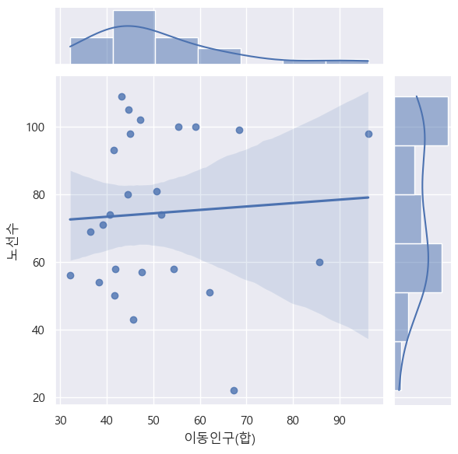
가설 검증 과정
노선수 - 이동인구(합)
상관계수 : 0.06575223775929234
P_value : 0.7548369356689788
p-value 0.05 이상
대립가설 성립 X

Slide 16
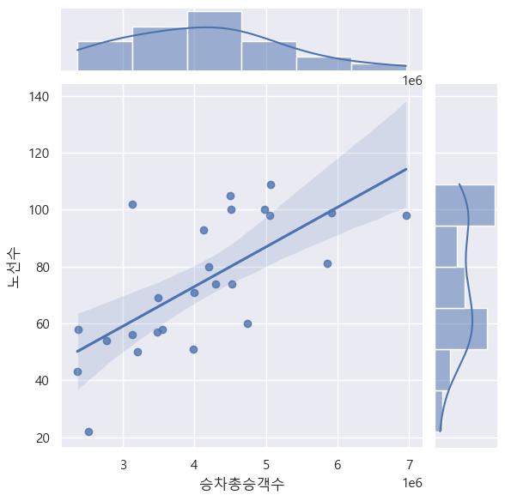
가설 검증 과정
노선수 - 승차 총 승객수
상관계수 : 0.6924297291710948
P_value : 0.0001252983060152851
p-value 0.05 이하
대립가설 성립 O

Slide 17
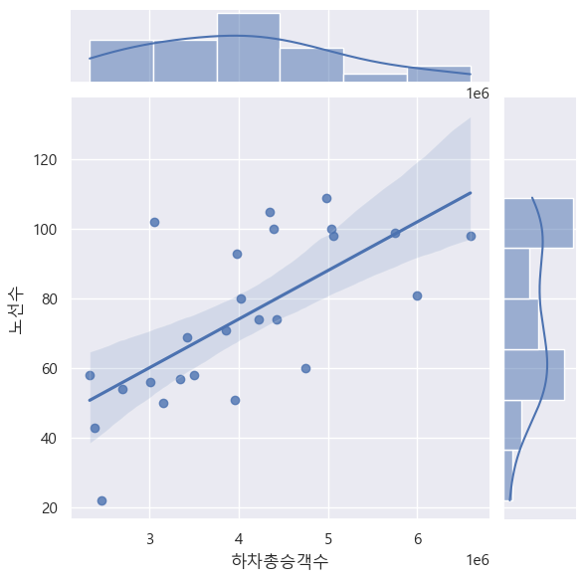
가설 검증 과정
노선수 - 하차 총 승객수
상관계수 : 0.6818200903353782
P_value : 0.0001744480772107051
p-value 0.05 이하
대립가설 성립 O

Slide 18
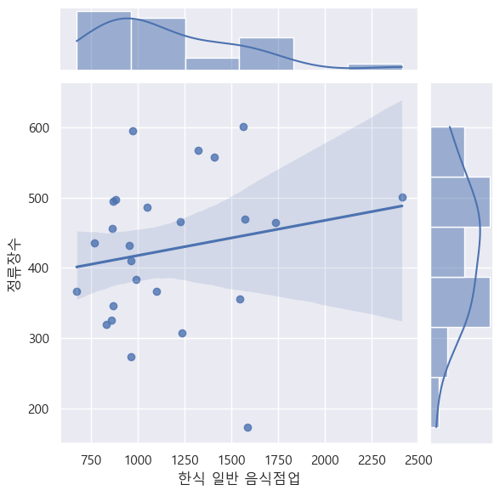
가설 검증 과정
정류장수 - 한식 일반 음식점업
상관계수 : 0.18917892005736475
P_value : 0.3651026724855162
p-value 0.05 이상
대립가설 성립 X

Slide 19
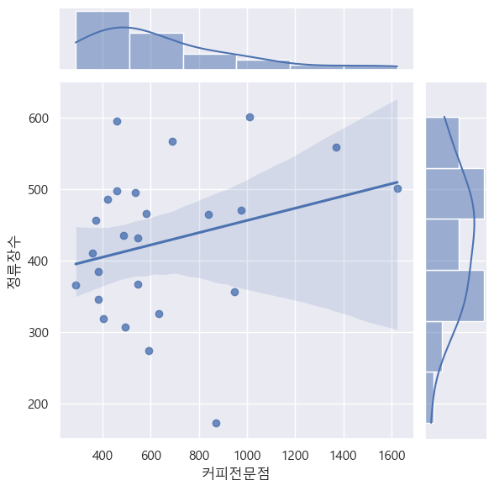
가설 검증 과정
정류장수 - 커피 전문점
상관계수 : 0.06575223775929234
P_value : 0.7548369356689788
p-value 0.05 이상
대립가설 성립 X

Slide 20
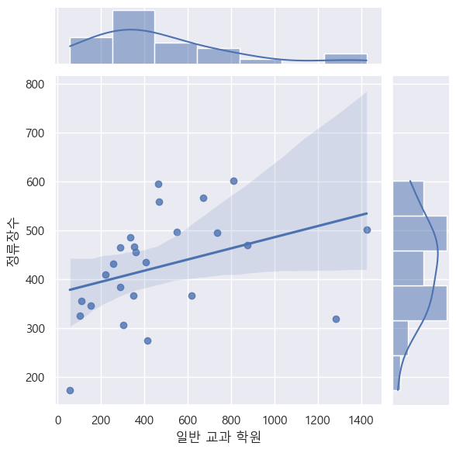
가설 검증 과정
정류장수 - 일반 교과 학원
상관계수 : 0.3706511476647472
P_value : 0.06815684563043103
p-value 0.05 이상
대립가설 성립 X

Slide 21
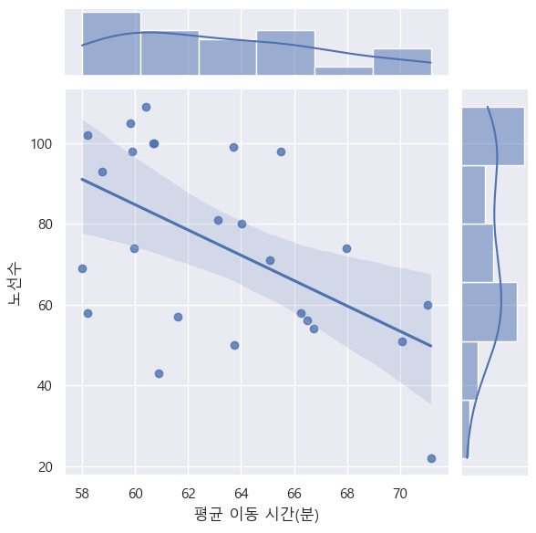
가설 검증 과정
노선수 - 평균 이동 시간(분)
상관계수 : -0.5451657321744252
P_value : 0.004828245942394804
p-value 0.05 이하
대립가설 성립 O

Slide 22
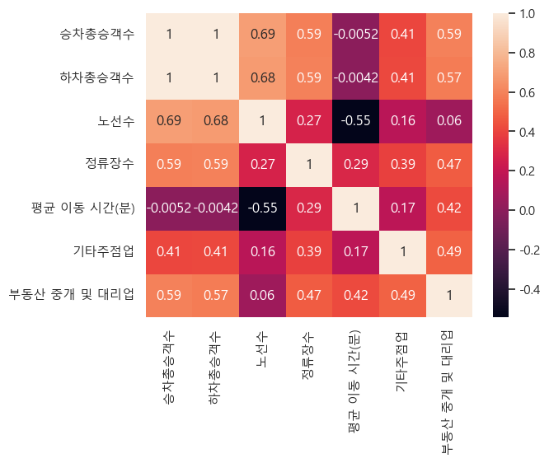
가설 검증 과정
상관계수 0.5 이상 &
P_value 0.05 이하
노선수 - 평균 이동 시간(분)
노선수 - 승차 총 승객수
노선수 - 하차 총 승객수
정류장수 - 승차 총 승객수
정류장수 - 하차 총 승객수

Slide 23
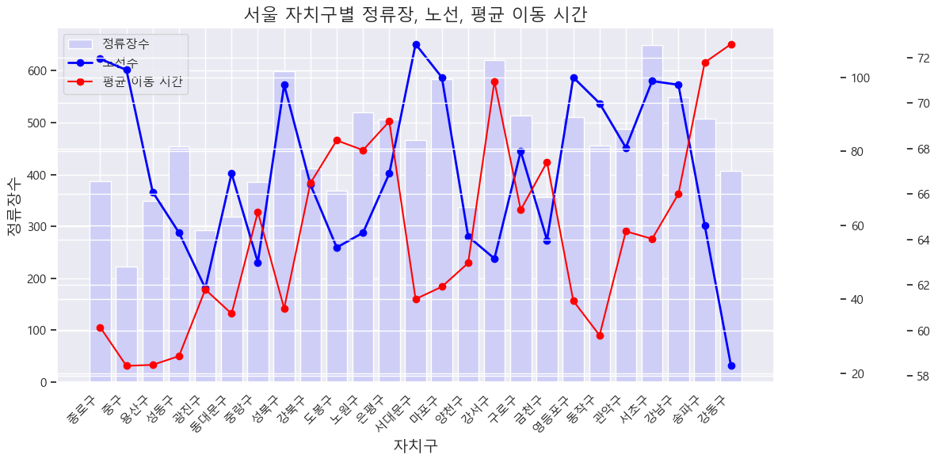
결 론
버스 시설의 추가가 가장 필요한 자치구
노선의 수▼ : 강동구, 강서구
평균 이동시간이 매우 김
노선의 수▲ : 종로구, 중구, 동작구
평균 이동시간이 짧음
정류장 수의 추가: 관악구, 광진구, 중구
노선 수의 추가: 강동구, 강서구

Slide 24
결 론 - 추가 사항
관악구: 관악구는 승하차 인원이 자치구에서 가장 높았는데, 승하차 인원에 비해 버스 정류장의 개수가 그렇게 많지 않다는 것을 확인할 수 있었다. 높은 지대가 존재하고, 연령대가 대체적으로 높다. 특히 마을 버스가 많이 운영되고 있으며, 신림 고시촌이 존재한다. 이러한 지역구별 특성을 고려했을 때 관악구에 설치하는 것이 합리적이라고 생각한다.
강동구: 강동구는 서울특별시의 제일 오른쪽에 위치하며 보통 강동구에서 노선이 끝난다. 한강도 있고 선사유적지도 있어서 도로개발이 어렵다고 한다. 또한 집값이 싸서 사회초년생들이 많다. 사회초년생들을 위해 노선 수를 추가하는 것도 좋을 것 같다.

Slide 25
한계점 및 발전방안
어떤 데이터와 아이디어가 추가적으로 필요할까?
자치구별 지리적 데이터를 이용해, 면적이 넓은 자치구일수록 설치 확률이 높아지므로 추가적으로 활용한다. 자치구보다는 행정동으로 세분화해서 하는 것도 좋을 것 같다.
정류장수와 업종은 생각보다 관련이 없었다. 업종을 개별적으로 보기 보다는 업종 수의 총합을 봐서 상권 발달 지역으로 구분하는 것도 좋을 것 같다.
연령대별 데이터도 필요하다. 2030세대가 이용을 많이 하는지, 고령자들이 이용을 많이 하는지등 세분화시킬 필요가 있다.
버스정류장이 필요한 자치구를 선택해야하기 때문에 유동인구, 거주인구, 승하차인구를 하나로 묶어서 ‘인구’ 카테고리, 업종 데이터는 ‘업종’ 카테고리로 나눈다. 예를 들어 인구 데이터는 0.7의 가중치를 두고 업종은 0.3의 가중치를 둠으로써 자치구마다 가중점수를 구해서 탑 5를 선정할 수도 있을 것 같다.
교통량 데이터도 활용하면 좋을 것 같다. 어디가 교통이 혼잡하냐에 따라 현실적으로 버스정류장을 설치할 수 있는지도 고려를 해봐야 하기 때문이다.

